Slide 1
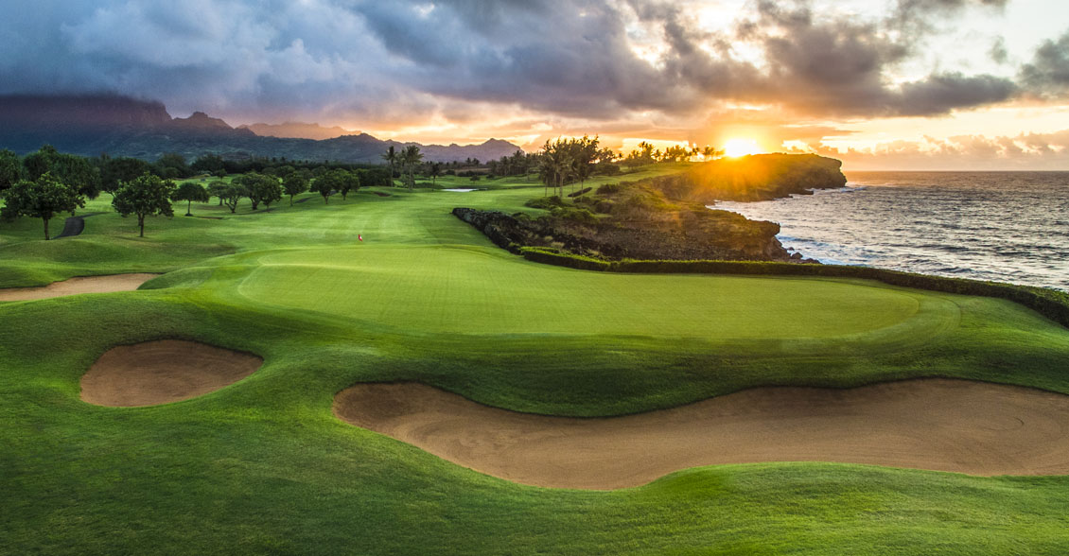
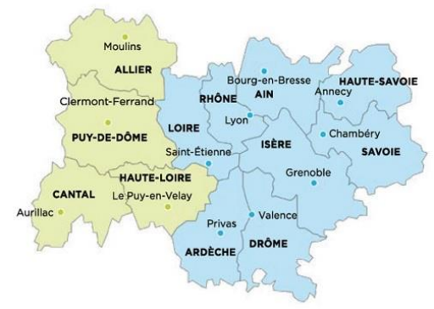

CERN Golf Club
Corpo report
7 February 2024

Slide 2


Corpo year 2023
Championnat de Ligues
 | LIGUE AUVERGNE-RHONE-ALPES DE GOLF
 | CALENDRIER 2022 ZONE RHONE-ALPES PROVISOIRE
 |  |  |  |  |  | 2 février 2022
Date | Epreuve | Golf | Organisateur | Adresse | Téléphone - email | Prix Green fee | Chèque à l'ordre de | Date limite d'inscription
12-Mar | QUALIF RHONE-ALPES CHAMPIONNAT DE FRANCE PITCH and PUTT | MIONNAY | FFGOLF ENTREPRISES AUVERGNE-RHONE-ALPES | Pascal BARON 14,Rue George SAND 74600 SEYNOD | Port: 06 73 41 90 59 pascalbaron74@orange.fr | 15 € | Golf DE MIONNAY | 6-Mar
12-Mar | QUALIF AUVERGNE CHAMPIONNAT DE FRANCE PITCH and PUTT | VAL D'AUZON | FFGOLF ENTREPRISES AUVERGNE-RHONE-ALPES | Marie Hélène MAGNET | Tel : 06 80 71 97 02 marie-helene.magnet@orange.fr | 15 € | GOLF DU VAL D'AUZON | 6-Mar
19-Mar | COUPE DES PRESIDENTS | SAINT JEAN DE MONTS | FFGOLF | SITE FFGOLF
2-Apr | ASSEMBLEE GENERALE FFGOLF | PARIS | FFGOLF
9-10-avr | CHAMPIONNAT DE FRANCE SUR PITCH and PUTT | LA PREZE | FFGOLF | EXTRANET
16-Apr | CHAMPIONNAT DE LIGUE 2ème DIV Poule A - 1 | CHASSIEU | NTN-SNR | M.COURGENAY - PJ PELLETIER NTN-SNR PC08 1 rue des usines - 74000 ANNECY | Port : 06 82 42 85 12 matthieu.courgenay@ntn-snr.fr pierre-jean.pelletier@ntn-snr.fr | 42 € | ASO NTN-SNR | 10-Apr
16-Apr | CHAMPIONNAT DE LIGUE 3ème DIV POULE A - 1 | GIEZ | CERN GOLF CLUB | Mats WILHELMSSON Le Grand Pré, D2 01280 PREVESSIN MOENS | Tel: 04 50 42 94 89 port: +41 78 722 3224 mats.wilhelmsson@cern.ch | 59 € | GOLF DE GIEZ | 10-Apr
16-Apr | CHAMPIONNAT DE LIGUE 3ème DIV POULE B - 1 (SHOT GUN 9h00 + REPAS) | VALENCE SAINT DIDIER | GAZELEC DROME ARDECHE | Jean Paul VENTURINI 1, place des Renouées - Pizançon 26300 CHATUZANGE LE GOUBET | Tel : 06 84 13 07 64 jpventurini@orange.fr | 60 € | ASGE DA GOLF | 10-Apr
23-Apr | CHAMPIONNAT DE LIGUE 1ère DIV - 1 (SHOT GUN 9h00 + REPAS) | CHARMEIL | BECTON DICKINSON | Jean Jacques BENHAMOU 4,rue Edelweiss - Bois Chalimbaud 38190 FROGES | Port: 06 88 97 57 31 benhamou.j.j@free.fr | 75 € | SECTION GOLF CE BD | 17-Apr
23-Apr | CHAMPIONNAT DE LIGUE 2ème DIV Poule B - 1 | LES CHANALETS | GAZELEC DROME ARDECHE | Jean Paul VENTURINI 1, place des Renouées - Pizançon 26300 CHATUZANGE LE GOUBET | Tel : 06 84 13 07 64 jpventurini@orange.fr | 59 € | ASGE DA GOLF | 10-Apr
7-May | CHAMPIONNAT DE LIGUE 1ère DIV - 2 | BRESSON | CEA GRENOBLE | Bertrand FILLON |  |  |  | 1-May
7-May | CHAMPIONNAT DE LIGUE 2ème DIV Poule A - 2 | LA SORELLE | BASE AERIENNE 278 | Jérome ZANOLIN 798 route de Genève 01160 PRIAY | Port : 06 12 17 53 00 j.zanolin@orange.fr |  | GOLF DE LA SORELLE | 1-May
7-May | CHAMPIONNAT DE LIGUE 3ème DIV POULE B - 1 | CHASSIEU | RENAULT VI | Michel ALLABERT 21, Rue dela Doua 69100 VILLEURBANNE | Port. 06.50.06.28.24 michel.allabert@wanadoo.fr | 46 € | CORVI GOLF | 1-May
14-May | CHAMPIONNAT DE LIGUE 2ème DIV Poule B - 2 (SHOT GUN 9h00 + REPAS) | VALENCE SAINT DIDIER | GAZELEC DROME ARDECHE | Jean Paul VENTURINI 1, place des Renouées - Pizançon 26300 CHATUZANGE LE GOUBET | Tel : 06 84 13 07 64 jpventurini@orange.fr | 60 € | ASGE DA GOLF | 8-May
14-May | CHAMPIONNAT DE LIGUE 3ème DIV POULE A - 2 | CHARMEIL | GRENOBLE ENERGIE SPORTS | Marc BATTISTELLA 7 Allée du Parc 38640 CLAIX | 06 08 61 19 53 m.battistella@orange.fr | 58 € | GES GOLF | 8-May
19-22-mai | CHAMPIONNAT DE FRANCE 1ère DIVISION | CHAMP DE BATAILLE | FFGOLF | EXTRANET
19-22-mai | CHAMPIONNAT DE FRANCE 2ème DIVISION | TROYES | FFGOLF | EXTRANET
20-22-mai | CHAMPIONNAT DE FRANCE 3ème DIVISION - POULE A | CHÂTEAU D'AVOISE | FFGOLF | EXTRANET
20-22-mai | CHAMPIONNAT DE FRANCE 3ème DIVISION - POULE B | ARIEGE | FFGOLF | EXTRANET
20-22-mai | CHAMPIONNAT DE FRANCE PROMOTION | ORLEANS - LIMERE | FFGOLF | EXTRANET
4-Jun | CHAMPIONNAT DE LIGUE 1ère DIV - 3 | LES CHANALETS | AS FC | Georges OHANNESSIAN 3, Lotissement Les Ecrins 26540 MOURS SAINT EUSEBE | Tel: 04 75 72 30 40 Port: 06 60 38 70 06 georges.ohanessian@wanadoo.fr | 60 € | AS FC | 29-May
4-Jun | CHAMPIONNAT DE LIGUE 2ème DIV Poule A - 3 | CORRENCON | POLICE GRENOBLE | Alain PAYRASTRE 45 bis,Rue Marx Dormoy 38000 GRENOBLE | Tel port : 06 60 69 73 79 alainpayrastre63@gmail.com | 55 € | ASPG | 29-May
4-Jun | CHAMPIONNAT DE LIGUE 2ème DIV Poule B - 3 |  |  |  |  |  |  | 29-May
4-Jun | CHAMPIONNAT DE LIGUE 3ème DIV POULE A - 3 | VALENCE SAINT DIDIER | GRENOBLE SPORTS ENTREPRISES |  |  |  |  | 29-May
4-Jun | CHAMPIONNAT DE LIGUE 3ème DIV POULE B - 2 | SAINT CLAIR | ASPTT GRAND VALENCE |  |  |  |  | 29-May
11-12-juin | ELIMINATOIRES COUPE DE FRANCE AUVERGNE-RHONE-ALPES | HAUTE AUVERGNE | FFGOLF ENTREPRISES AUVERGNE-RHONE-ALPES | Marie Hélène MAGNET | Tel : 06 80 71 97 02 marie-helene.magnet@orange.fr | 115 € | GOLF DE HAUTE AUVERGNE | 5-Jun
18-Jun | COUPE FEMININE (SHOT GUN 9h00 + REPAS) | LA VALDAINE | GAZELEC DROME ARDECHE | Jean Paul VENTURINI 1, place des Renouées - Pizançon 26300 CHATUZANGE LE GOUBET | Tel : 06 84 13 07 64 jpventurini@orange.fr |  | ASGE DA GOLF | 12-Jun
25-Jun | CHAMPIONNAT DE LIGUE INDIVIDUEL BRUT ET NET 1ère et 2ème SERIE | LES ETANGS | FFGOLF ENTREPRISES AUVERGNE-RHONE-ALPES | Pascal BARON 14,Rue George SAND 74600 SEYNOD | Port: 06 73 41 90 59 pascalbaron74@orange.fr |  |  | 19-Jun
20-Aug | QUALIFICATION COUPE RHONE-ALPES | LA TOUR DE SALVAGNY | FFGOLF ENTREPRISES AUVERGNE-RHONE-ALPES | Pascal BARON 14,Rue George SAND 74600 SEYNOD | Port: 06 73 41 90 59 pascalbaron74@orange.fr |  | GOLF DE SALVAGNY | 14-Aug
3-Sep | FINALE COUPE RHONE-ALPES (PARCOURS + REPAS) | CHAMONIX | FFGOLF ENTREPRISES AUVERGNE-RHONE-ALPES | Pascal BARON 14,Rue George SAND 74600 SEYNOD | Port: 06 73 41 90 59 pascalbaron74@orange.fr | 45€ + repas | GOLF DE CHAMONIX | 1-Sep
10-11-sept | CHAMPIONNAT FEDERAL DU GOLF D'ENTREPRISE | SAUMANE | FFGOLF | EXTRANET
16-18-sept | FINALE COUPE DE FRANCE | HAUT POITOU | FFGOLF | EXTRANET
24-Sep | FINALE CHAMPIONNAT DE LIGUE (SHOT GUN 9h00 + REPAS) | VALENCE SAINT DIDIER | AS FC | Georges OHANNESSIAN 3, Lotissement Les Ecrins 26540 MOURS SAINT EUSEBE | Tel: 04 75 72 30 40 Port: 06 60 38 70 06 georges.ohanessian@wanadoo.fr | 60 € | AS FABRICATION COMBUSTIBLE | 18-Sep
1-Oct | FINALE TROPHEES DEPARTEMENTAUX | CHARMEIL | BECTON DICKINSON | Jean Jacques BENHAMOU 4,rue Edelweiss - Bois Chalimbaud 38190 FROGES | Port: 06 88 97 57 31 benhamou.j.j@free.fr | 75 € | SECTION GOLF CE BD | 25-Sep
8-Oct | CHAMPIONNAT AUVERGNE - RHONE-ALPES (SHOT GUN 9h00 + REPAS) | CHAMPLONG | FFGOLF ENTREPRISE AUVERGNE-RHONE-ALPES | Marie Hélène MAGNET | Tel : 06 80 71 97 02 marie-helene.magnet@orange.fr | 65 € | GOLF DE CHAMPLONG | 2-Oct
22-Oct | REUNION ANNUELLE + COUPE DES PRESIDENTS AUVERGNE-RHONE-ALPES (SHOT GUN + REPAS + REUNION) | MACON LA COMMANDERIE | FFGOLF ENTREPRISE AUVERGNE-RHONE-ALPES | Pascal BARON 14,Rue George SAND 74600 SEYNOD | Port: 06 73 41 90 59 pascalbaron74@orange.fr | 66 € | GOLF DE LA COMMANDERIE | 16-Oct
Participated
Participated
Not Participated
CGC did not participate in Coupe de France or Coupe feminine

Slide 3
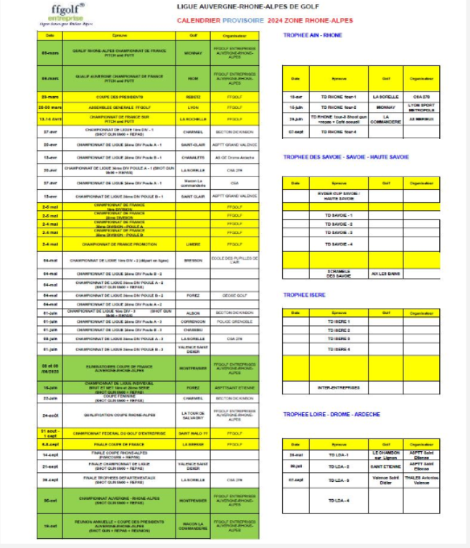

Corpo year 2024
Championnat de Ligues
-Three competitions (team)
Coupe feminine
- 22 June at Charmeil (shotgun+meal)
Eliminatoire Coupe de France
- 8–9 August at Montpensier
Reunion annuelle + Coupe des Presidents
- Participated 2023 see slides below

Slide 4
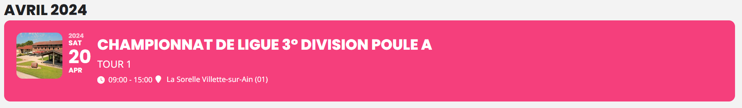
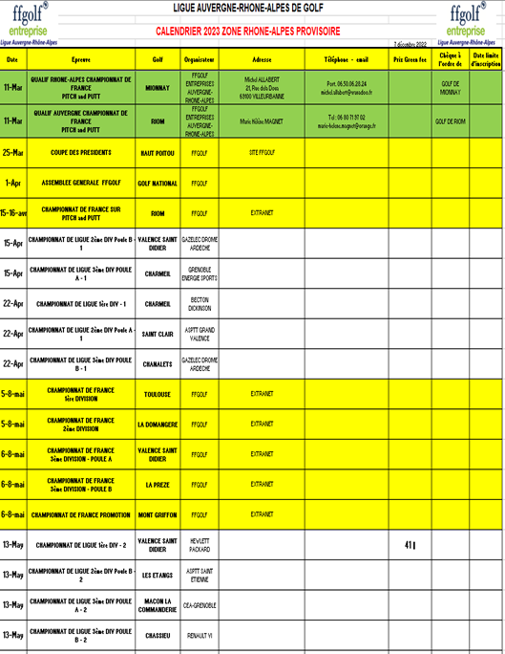
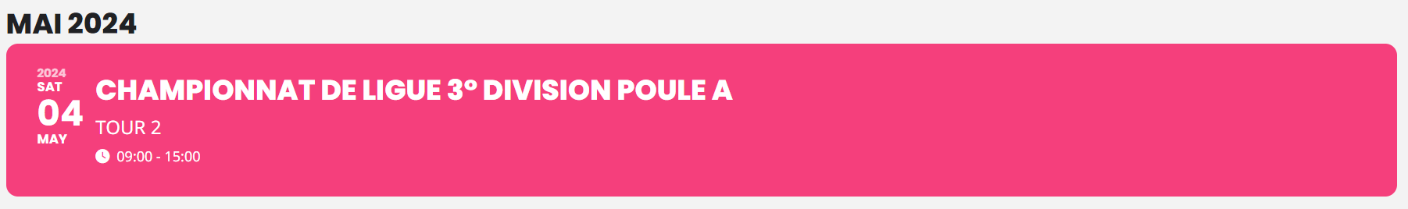
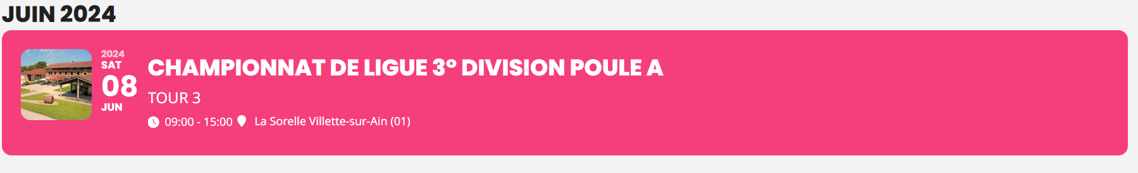
Corpo year 2024
Championnat de Ligues
Shall we organize ?

Slide 5
Corpo year 2024
The traditional triangulaire Trouphée Mousse, Tony, Daniel
with our fellow teams Salomon and Lyon Metropole, held each
year at Sorelle the last Thursday in September.

Slide 6
Selected picks from the AG AURA Entreprises (Macon 21 Octobre)

Slide 7
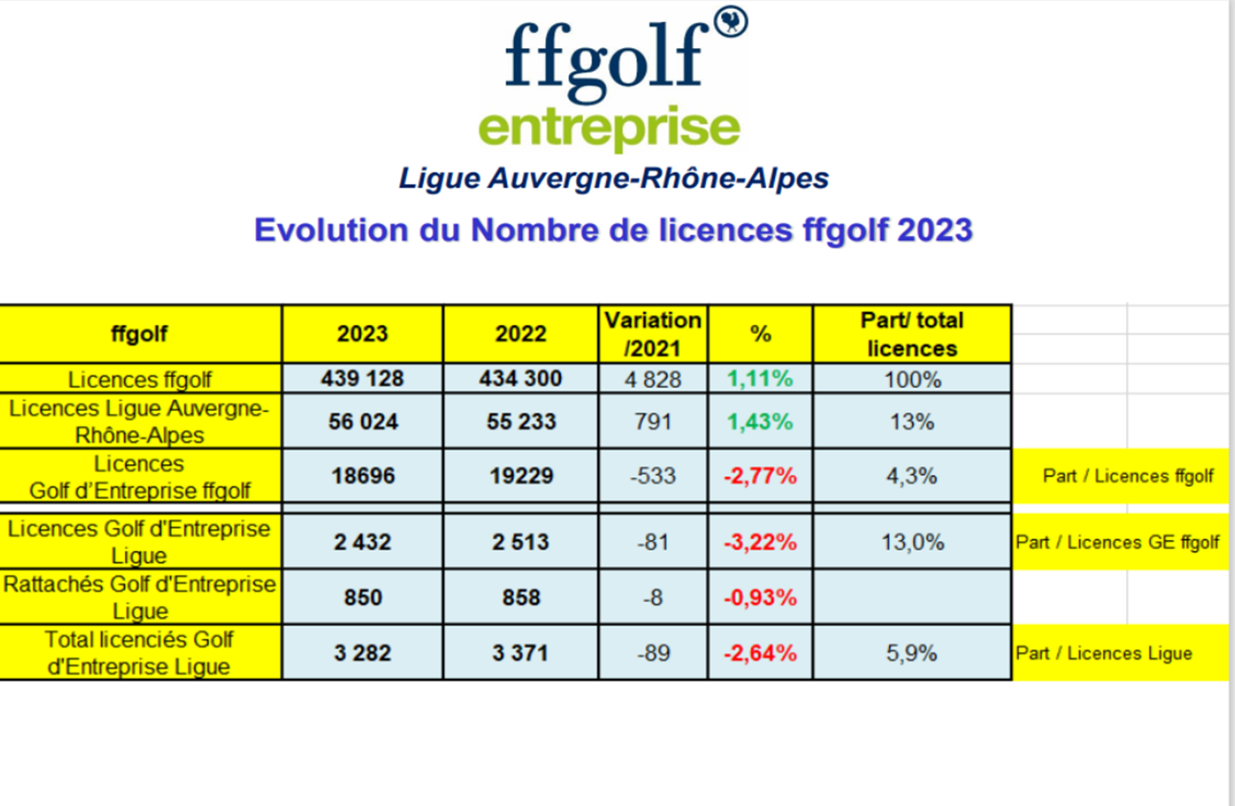
Selected picks from the AG AURA Entreprises (Macon 21 Octobre)

Slide 8
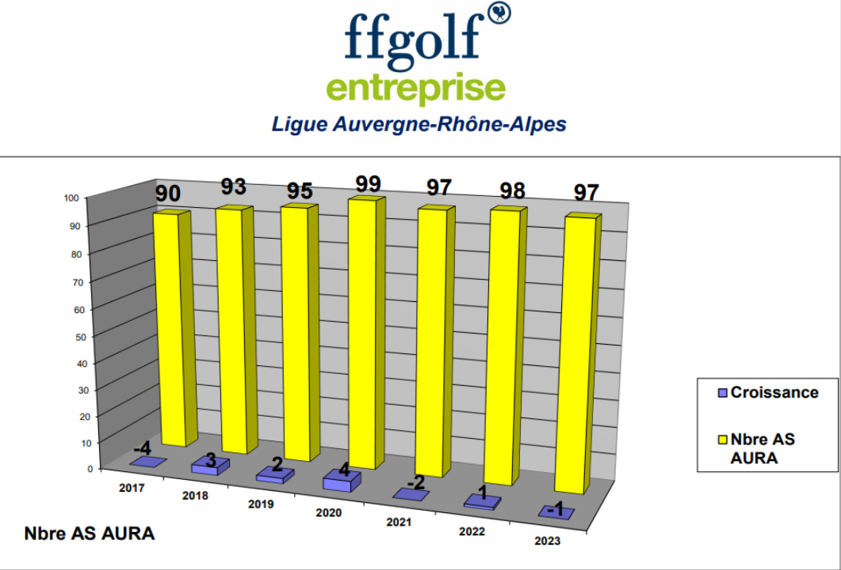
Selected picks from the AG AURA Entreprises (Macon 21 Octobre)

Slide 9

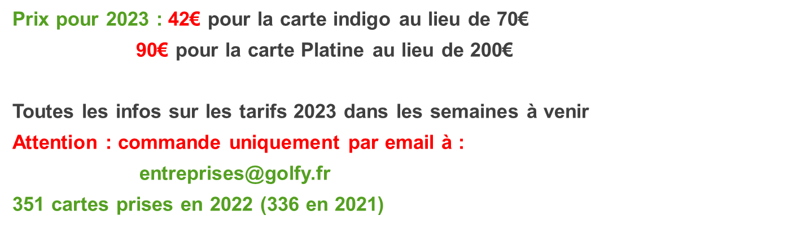

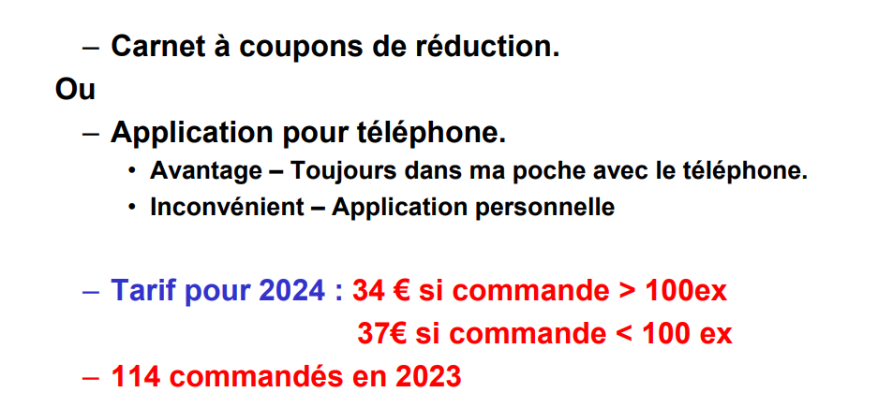
Selected picks from the AG AURA Entreprises
Contact me if you are interested !

Slide 10
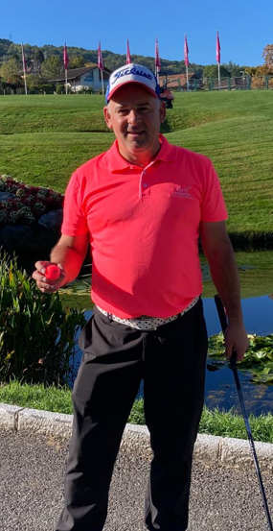
Remplacement de Pascal BARON
Il s’agit de Alexandre PORTIER
de l’AS MERIEUX
qui va se présenter
Il aura une année pour apprendre
le dur métier de Délégué Entreprise !

Slide 11
CERN Golf Club
Welcome to play with the Corpo team !

